Slide 1

2026年“核理安邦”联合博士生学术论坛
含水量对镁粉最小点火能量的影响：实验和理论模型
汇报人：杜振国
东北大学 安全科学与工程
导师：苑春苗 教授
粉尘爆炸安全风险监测预警与防控
应急管理部重点实验室
2026-05-23
Notes:
各位老师、同学，大家好！我是东北大学安全科学与工程专业的杜振国，导师是苑春苗教授。我今天汇报的题目是“含水量对镁粉最小点火能量的影响：实验和理论模型”。

Slide 2
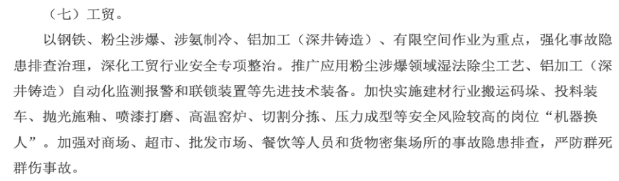
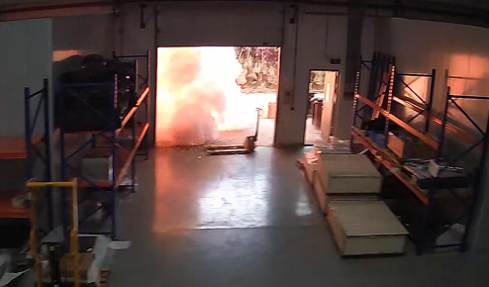
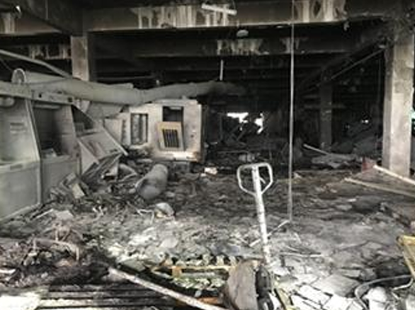
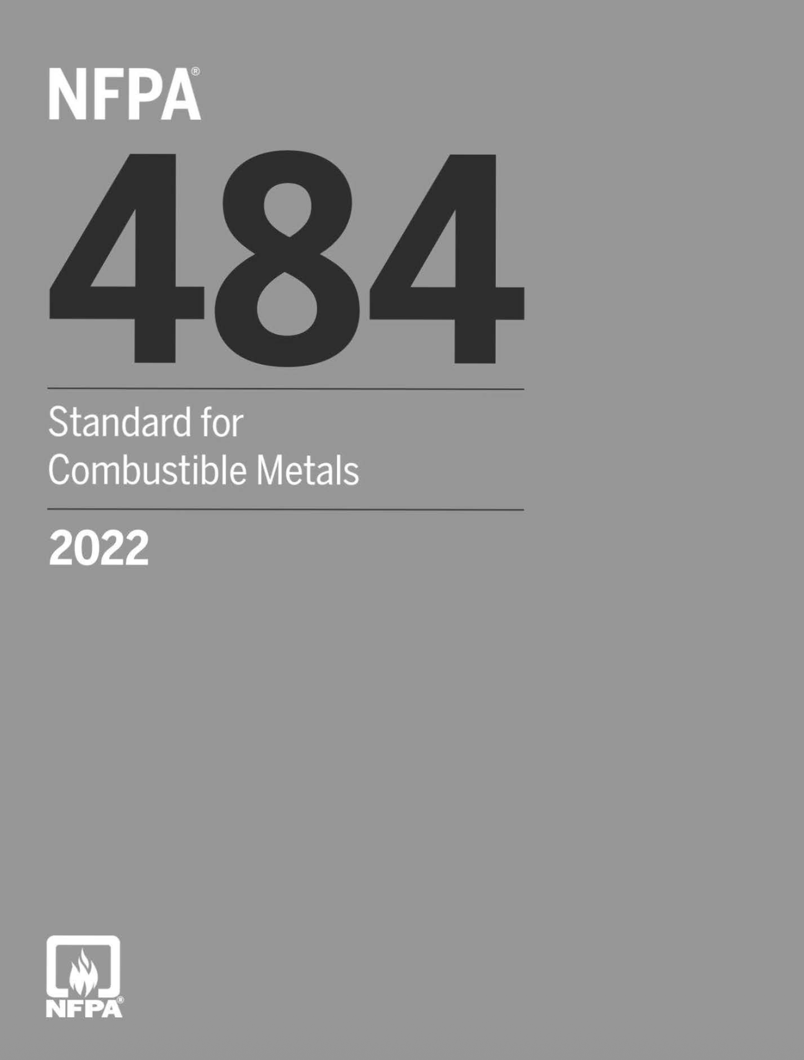
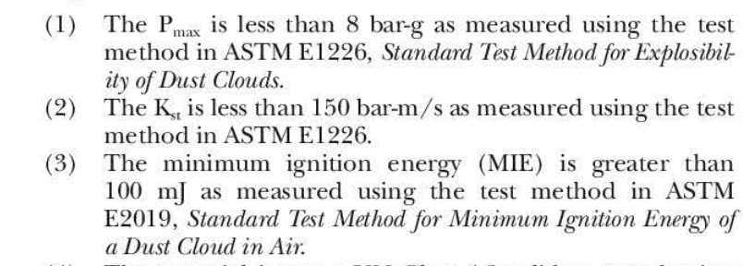
1.研究背景
1.1 政策标准
1.2 湿法除尘风险
作业人员违反操作规程，未佩戴规定的劳动防护用品（口罩、眼罩、防护性衣帽及手套），对充满铝镁粉尘的滤芯违规加水，引发爆炸
国内：“十四五”国家安全生产规划
安全生产事故
作业人员违反操作规程，对充满铝镁粉尘的滤芯违规加水，引发爆炸。
上海汉邦9.14事故
国际：“NFPA 484”可燃金属标准
阴雨天气，除尘器集尘桶内铝粉受潮发生氧化放热反应。
昆山中荣8.2事故
金属粉尘使用湿法除尘符合发展趋势
近年来大部分金属粉尘事故与遇湿有关
Notes:
首先是研究背景。近年来，随着安全生产要求不断提高，。国内“十四五”国家安全生产规划明确指出湿法除尘在粉尘涉爆领域的必要性。同时，在国际上 NFPA 484 对含湿可燃金属粉尘的处理提出了相关要求，金属粉尘采用湿法除尘已成为重要发展趋势。然而，湿法除尘并不意味着绝对安全。近年来多起铝镁金属粉尘事故都与遇湿或受潮有关，例如上海汉邦“9·14”事故和昆山中荣“8·2”事故，活泼金属粉尘在含水环境下仍存在爆炸风险。

Slide 3
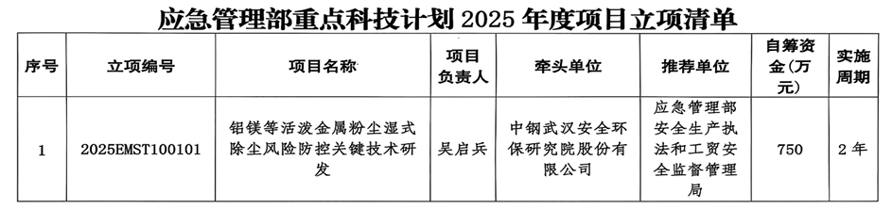
1.研究背景
1.3 课题来源
应急管理部重点科技计划
铝镁等活泼金属粉尘湿式除尘风险防控关键技术研发
项目号：2025EMST100101
课题对应部分：含水量对镁粉爆炸敏感性的研究
Notes:
本课题来源于应急管理部重点科技计划项目“铝镁等活泼金属粉尘湿式除尘风险防控关键技术研发”。该课题对应“含水量对镁粉爆炸敏感性的影响”这一部分。

Slide 4
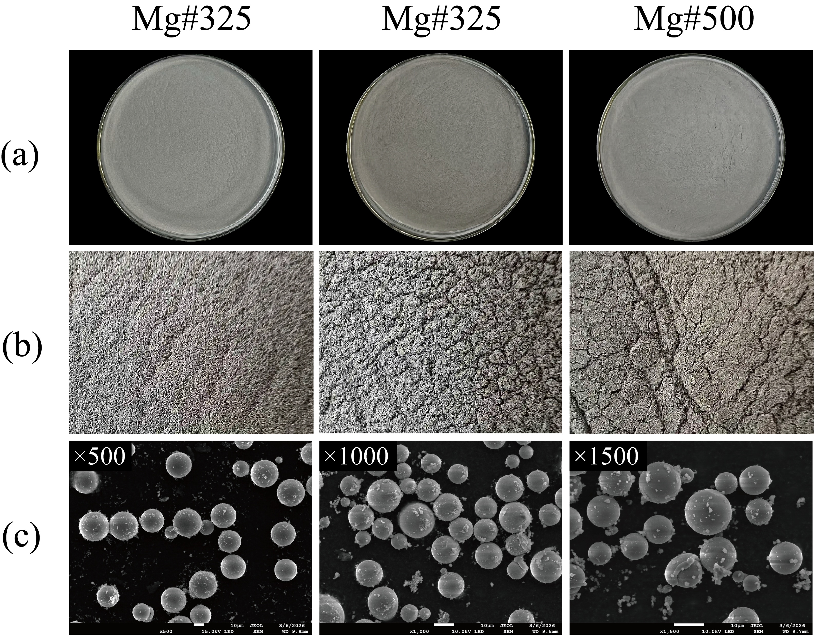
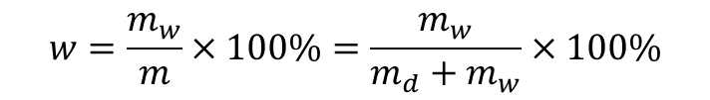
2.实验材料和方法—实验材料
$$w=\frac{m_{w}}{m}×100\%=\frac{m_{w}}{m_{d}+m_{w}}×100\%$$
2.1 镁粉规格
2.2 样品制备
含水量：物质中水的质量与总质量的比值
样品类型 | 含水量（%）
Mg#200 | 0 | 2 | 4 | 6 | 8 | 10
Mg#325 | 0 | 2 | 4 | 6 | 8 | 10
Mg#500 | 0 | 2 | 4 | 6 | 8 | 10
样品规格
三种球形镁粉
Mg#200（200目）
Mg#325（325目）
Mg#500（500目）
图1 三种镁粉的形貌特征
图2 三种镁粉的粒径分布
图3 含湿样品制备示意图
Notes:
实验材料方面，本文选取了三种球形镁粉，根据其粒径大小依次命名为 Mg#200、Mg#325 和 Mg#500。通过形貌图可以看出，三种镁粉颗粒整体呈球形，分散性较好。样品含水量设置为 0%、2%、4%、6%、8% 和 10%。这里的含水量定义为水的质量占样品总质量的比例。含湿样品通过控制加湿过程制备。

Slide 5
2.实验材料和方法—实验方法
2.3 最小点火能量（MIE）
2.4 最小点火温度（MIT）
粉尘云最小点火能量（Minimum Ignition Energy, MIE）定义为能点燃粉尘并维持燃烧的最小火花能量。（ GB-T 16428-1996 ）
粉尘云最小点火温度定义为在加热炉中的粉尘发生着火时，加热炉中部内壁的最低温度。（ GB-T 16429-1996 ）
2.5 粉尘实时浓度
在哈特曼管中进行试验时，点火时刻电极位置的实时粉尘浓度，区别于名义浓度。
图4 粉尘云最小点火能量实验装置
图5 G-G炉和粉尘浓度实验装置
Notes:
实验方法主要包括三个部分。第一是粉尘云最小点火能量测试，即 MIE，用于表征粉尘云被点燃并维持燃烧所需的最小火花能量。第二是最小点火温度测试，即 MIT，用于评价粉尘云在热表面条件下的着火敏感性。第三是粉尘实时浓度测试，用于获得哈特曼管中点火时刻电极附近的实际粉尘浓度。这里需要强调，实时浓度不同于名义浓度，它更能反映点火瞬间粉尘云的真实分布状态。

Slide 6
3.结果与讨论—点火能量
3.1 不同含水量条件下镁粉的MIE
以Mg#500为例
点火能量随含水量升高呈持续单调上升趋势
含水状态 | 影响规律
0% 干燥状态 | Mg#500展现出极强的点火敏感性，MIE 小于 10 mJ；
2%~6% 中低含水量 | 水分的抑制效应初步显现，MIE 分别升至 15 mJ 、25 mJ和35mJ。
8%~10% 高含水量 | 水分对点火的抑制作用大幅加强，MIE 分别升至 75mJ 与 195 mJ。
图6 Mg#500不同含水量条件下的点火能量
Notes:
首先以 Mg#500 为例分析不同含水量下的点火能量变化。干燥状态下，Mg#500 表现出极强的点火敏感性，MIE 小于 10 mJ。随着含水量增加到 2%、4% 和 6%，MIE 分别升高到约 15、25 和 35 mJ，说明水分已经开始表现出抑制点火的作用。当含水量进一步升高到 8% 和 10% 时，MIE 分别增加到约 75 和 195 mJ，表明高含水量条件下水分的惰化作用显著增强。

Slide 7
3.结果与讨论—MIT和实时浓度
3.2 不同含水量条件下镁粉的MIT
3.3 不同含水量条件下镁粉的实时浓度
图7 不同含水量条件下镁粉的MIT
图8 不同含水量条件下镁粉的实时浓度
随着含水量升高，镁粉的MIT逐渐增加。
相同含水量条件下，镁粉粒径越小，MIT值越低，具体为：Mg#500 < Mg#325 < Mg#200。
随着含水量升高，镁粉实时浓度逐渐下降。
相同含水量条件下，镁粉粒径越小，实时浓度越高，具体为：Mg#500 > Mg#325 >Mg#200。
Notes:
进一步分析最小点火温度和实时粉尘浓度。结果显示，随着含水量升高，三种镁粉的 MIT 均逐渐增加，说明水分降低了镁粉的热着火敏感性。在相同含水量条件下，粒径越小，MIT 越低，即 Mg#500 小于 Mg#325，小于 Mg#200。实时浓度结果则表明，含水量升高会导致点火位置处的粉尘浓度下降；相同含水量下，粒径越小，悬浮能力越强，因此实时浓度表现为 Mg#500 高于 Mg#325，高于 Mg#200。

Slide 8
3.结果与讨论—影响机理
3.4 含水量对镁粉MIE的影响机理
含水量对镁粉MIE的影响存在区间效应
在中低含水量区间（0%~6%），三种粒径镁粉的MIE均随含水率升高呈平稳增加趋势；
高含水量区间（8%~10%），MIE出现跃升，含水量的点火惰化效应显著。
图9 不同含水量条件下镁粉的MIE
Notes:
从三种粒径镁粉的整体 MIE 结果来看，含水量对 MIE 的影响具有明显区间效应。在 0% 到 6% 的中低含水量范围内，三种镁粉的 MIE 均随含水量增加而平稳升高；而当含水量达到 8% 到 10% 时，MIE 出现明显跃升。这说明低含水量下水分主要起到吸热作用，而高含水量下则会产生更强的综合惰化效应。

Slide 9
3.结果与讨论—影响机理
3.4 含水量对镁粉MIE的影响机理
低含水量条件
水以颗粒表面物理吸附水，未形成连续水相，粉尘颗粒间为弱团聚效应。
吸附水吸收点火源的能量完成升温、汽化，降低火花附近的局部峰值温度。
高含水量条件
水相从分散态转为连续态，形成连续水膜，同时镁与水反应形成惰性氧化层。
液桥力增加，导致颗粒团聚，团聚体有效粒径增加，分散效果下降。
水的汽化吸热量大幅增加，同时形成高浓度的水蒸气，稀释局部氧气浓度，捕获燃烧链式反应的活性自由基。
图10 含水量对镁粉MIE的影响机理示意图
Notes:
从机理上看，在低含水量条件下，水主要以颗粒表面物理吸附水的形式存在，并未形成连续水相。此时水分主要通过吸收点火源能量、完成升温和汽化过程，从而降低火花附近的局部峰值温度。在高含水量条件下，水相由分散态转变为连续态，形成水膜，同时液桥力增强，导致颗粒团聚、有效粒径增大、分散效果下降。此外，大量水汽还会稀释局部氧气浓度，并抑制燃烧链式反应，因此 MIE 会出现显著升高。

Slide 10
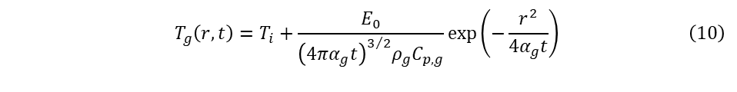
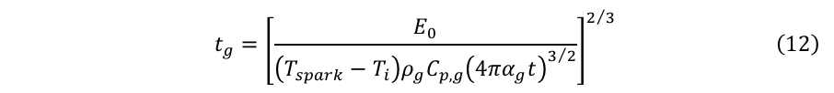
3.结果与讨论—理论模型
3.5 含水状态下镁粉MIE的理论模型
该模型以电火花点火热理论基础，即电火花能量瞬间释放于电极间隙，形成球形高温热场，加热周围悬浮粉尘颗粒，同时引入浓度偏离、颗粒团聚、能量损失3个修正项，建立了含水状态下镁粉MIE的理论模型。
电火花释放能量E₀后，球对称热场的瞬态导热控制方程为：
$$\begin{aligned}\frac{1}{r^{2}}\frac{∂}{∂r}\left(k_{g}r^{2}\frac{∂T_{g}}{∂r}\right)=ρ_{g}C_{p,g}\frac{∂T_{g}}{∂t}\#\left(9\right)\end{aligned}$$
对上式进行傅里叶变换求解，得到热场全空间分布的通用解析解：
$$\begin{aligned}T_{g}\left(r,t\right)=T_{i}+\frac{E_{0}}{{\left(4πα_{g}t\right)}^{3/2}ρ_{g}C_{p,g}}\exp\left(−\frac{r^{2}}{4α_{g}t}\right)\#\left(10\right)\end{aligned}$$
设定电火花的温度等于电极处的环境初始温度，求解可得到达到该温度的初始温度t_{g}：
$$\begin{aligned}t_{g}={\left[\frac{E_{0}}{\left(T_{spark}−T_{i}\right)ρ_{g}C_{p,g}{\left(4πα_{g}t\right)}^{3/2}}\right]}^{2/3}\#\left(12\right)\end{aligned}$$
建立含湿镁粉单颗粒的瞬态热平衡方程，引入水分气化热负荷项：
$$\begin{aligned}m_{total}C_{p,eff}\frac{dT_{s}}{dt}=hA\left(T_{g}\left(0,t+t_{g}\right)−T_{s}\right)\#\left(13\right)\end{aligned}$$
有效热容可以表述为：
$$\begin{aligned}C_{p,eff}=\frac{C_{p,s}+\frac{w}{100}·\left[C_{p,w}\left(373−T_{i}\right)+r+C_{p,v}\left(MIT−373\right)\right]}{1+\frac{w}{100}}\#\left(14\right)\end{aligned}$$
Notes:
为了进一步解释实验结果，本文建立了含水状态下镁粉 MIE 的理论模型。该模型以电火花点火热理论为基础，认为电火花能量在电极间隙瞬间释放，形成近似球形的高温热场，并加热周围悬浮的镁粉颗粒。在此基础上，模型引入了含水颗粒的瞬态热平衡过程，考虑水分升温和汽化所带来的额外热负荷，从而描述含水量对点火能量需求的影响。

Slide 11


3.结果与讨论—理论模型
3.5 含水状态下镁粉MIE的理论模型
理论最小点火能的迭代逻辑如图11所示。理论最小点火能为理想工况下的点火能，还需要结合测试工况引入3项修正：
浓度偏离修正因子：
$$\begin{aligned}f_{C}=\exp\left(A·\left|1−\frac{C_{120}}{C_{opt}}\right|\right)\#\left(15\right)\end{aligned}$$
团聚修正因子：
$$\begin{aligned}f_{agg}={\left(1+β·\frac{w}{100}\right)}^{B}\#\left(16\right)\end{aligned}$$
能量损失修正系数：
图11 理论最小点火能迭代求解逻辑
$$\begin{aligned}η_{loss}=2.5\#\left(17\right)\end{aligned}$$
将上述公式整合，得到含湿镁粉的MIE理论模型：
$$\begin{aligned}{MIE}_{mod}=η_{loss} ·f_{C}·f_{agg}·{MIE}_{theo}\#\left(18\right)\end{aligned}$$
图12 MIE理论模型与实验数据对比
Notes:
在理论最小点火能的基础上，本文进一步结合实际测试工况，引入了三个修正项：第一是浓度偏离修正，用于考虑实时浓度与最佳点火浓度之间的差异；第二是团聚修正，用于反映含水导致颗粒团聚和有效粒径增大的影响；第三是能量损失修正，用于描述水分汽化、热扩散等造成的有效点火能量损失。模型计算结果与实验数据整体吻合较好，说明该模型能够较合理地预测含湿镁粉的 MIE 变化趋势。

Slide 12
请各位老师批评指正！
Notes:
以上就是我的汇报内容，请各位老师批评指正

